Slide 1
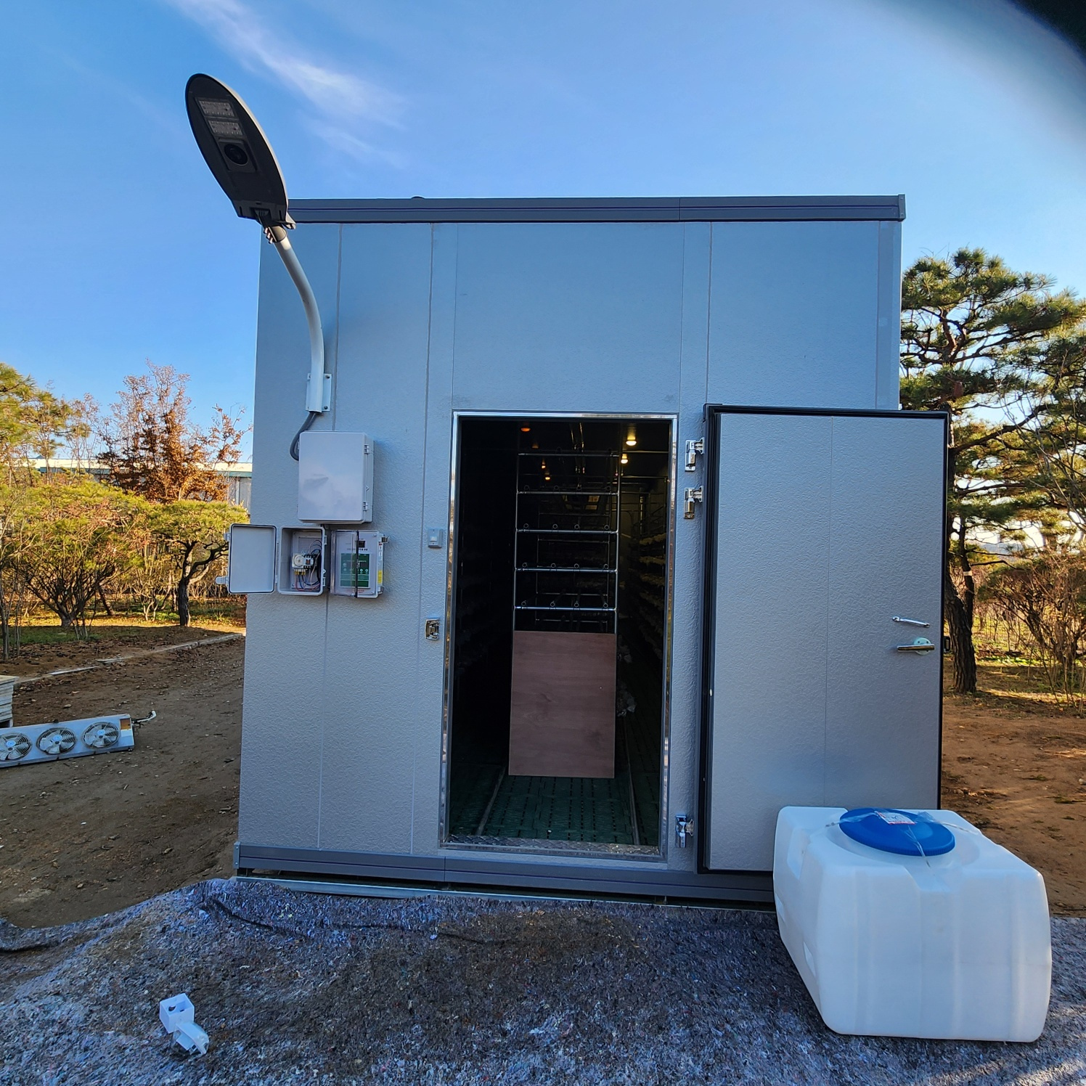
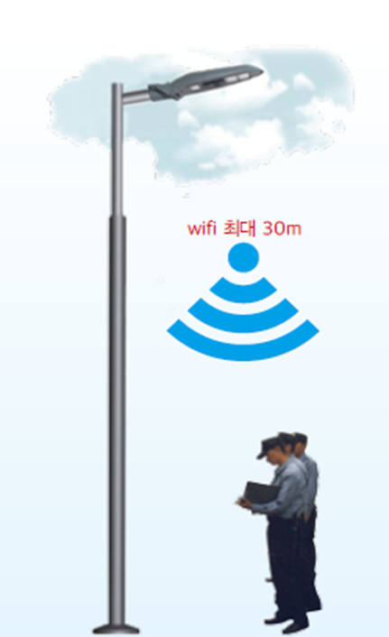
무선 AP 블랙박스 카메라 일체형 LED 보안등
- 버섯 농장 출입 관리 -
보안등 블랙박스 카메라는 무선 네트워크를 지원하는 IP 카메라 입니다. 뛰어난 내구성과 IP 66 방식으로 방진 방수 기능을 지원합니다.
보안등 등기구에 에너지 절감형 50W 고휘도 LED 조명기기와 함께 삽입 가능하도록 디자인까지 고려하여 제작된 브라켓은 카메라 각도 조절 및 필요시 카메라를 쉽게 등기구에서 분리 할 수 있도록 구성되어 있습니다.
CCTV 및 네트워크에 대한 지식 및 기술이 전혀 없어도 카메라에 DC12V 전원만 인가 하면 바로 작동 할 수 있도록 제작되었습니다.
따라서 CCTV 공사가 따로 필요 없고 블랙박스 카메라용 상시 전원 만 인가하면 24시간 365일 지속적으로 영상을 촬영하고 녹화 할 수 있습니다.
넓은 지역을 커버하기 위하여 카메라는 115도 광각의 렌즈를 장착하고 Full HD 고해상도 영상을 제공합니다.
카메라에서 제공되는 wifi 에 핸드폰이나 노트북으로 현장에서 직접 카매라에 접속(AP 모드 기본) 을 통하여 카메라 설정, 실시간 영상 모니터링, 녹화 영상 재생 및 다운로드 등을 할 수 있습니다.
DK 솔루션 ㅣ dkahn@dksolutions.co.kr, T : 010 9180 6256

Slide 2
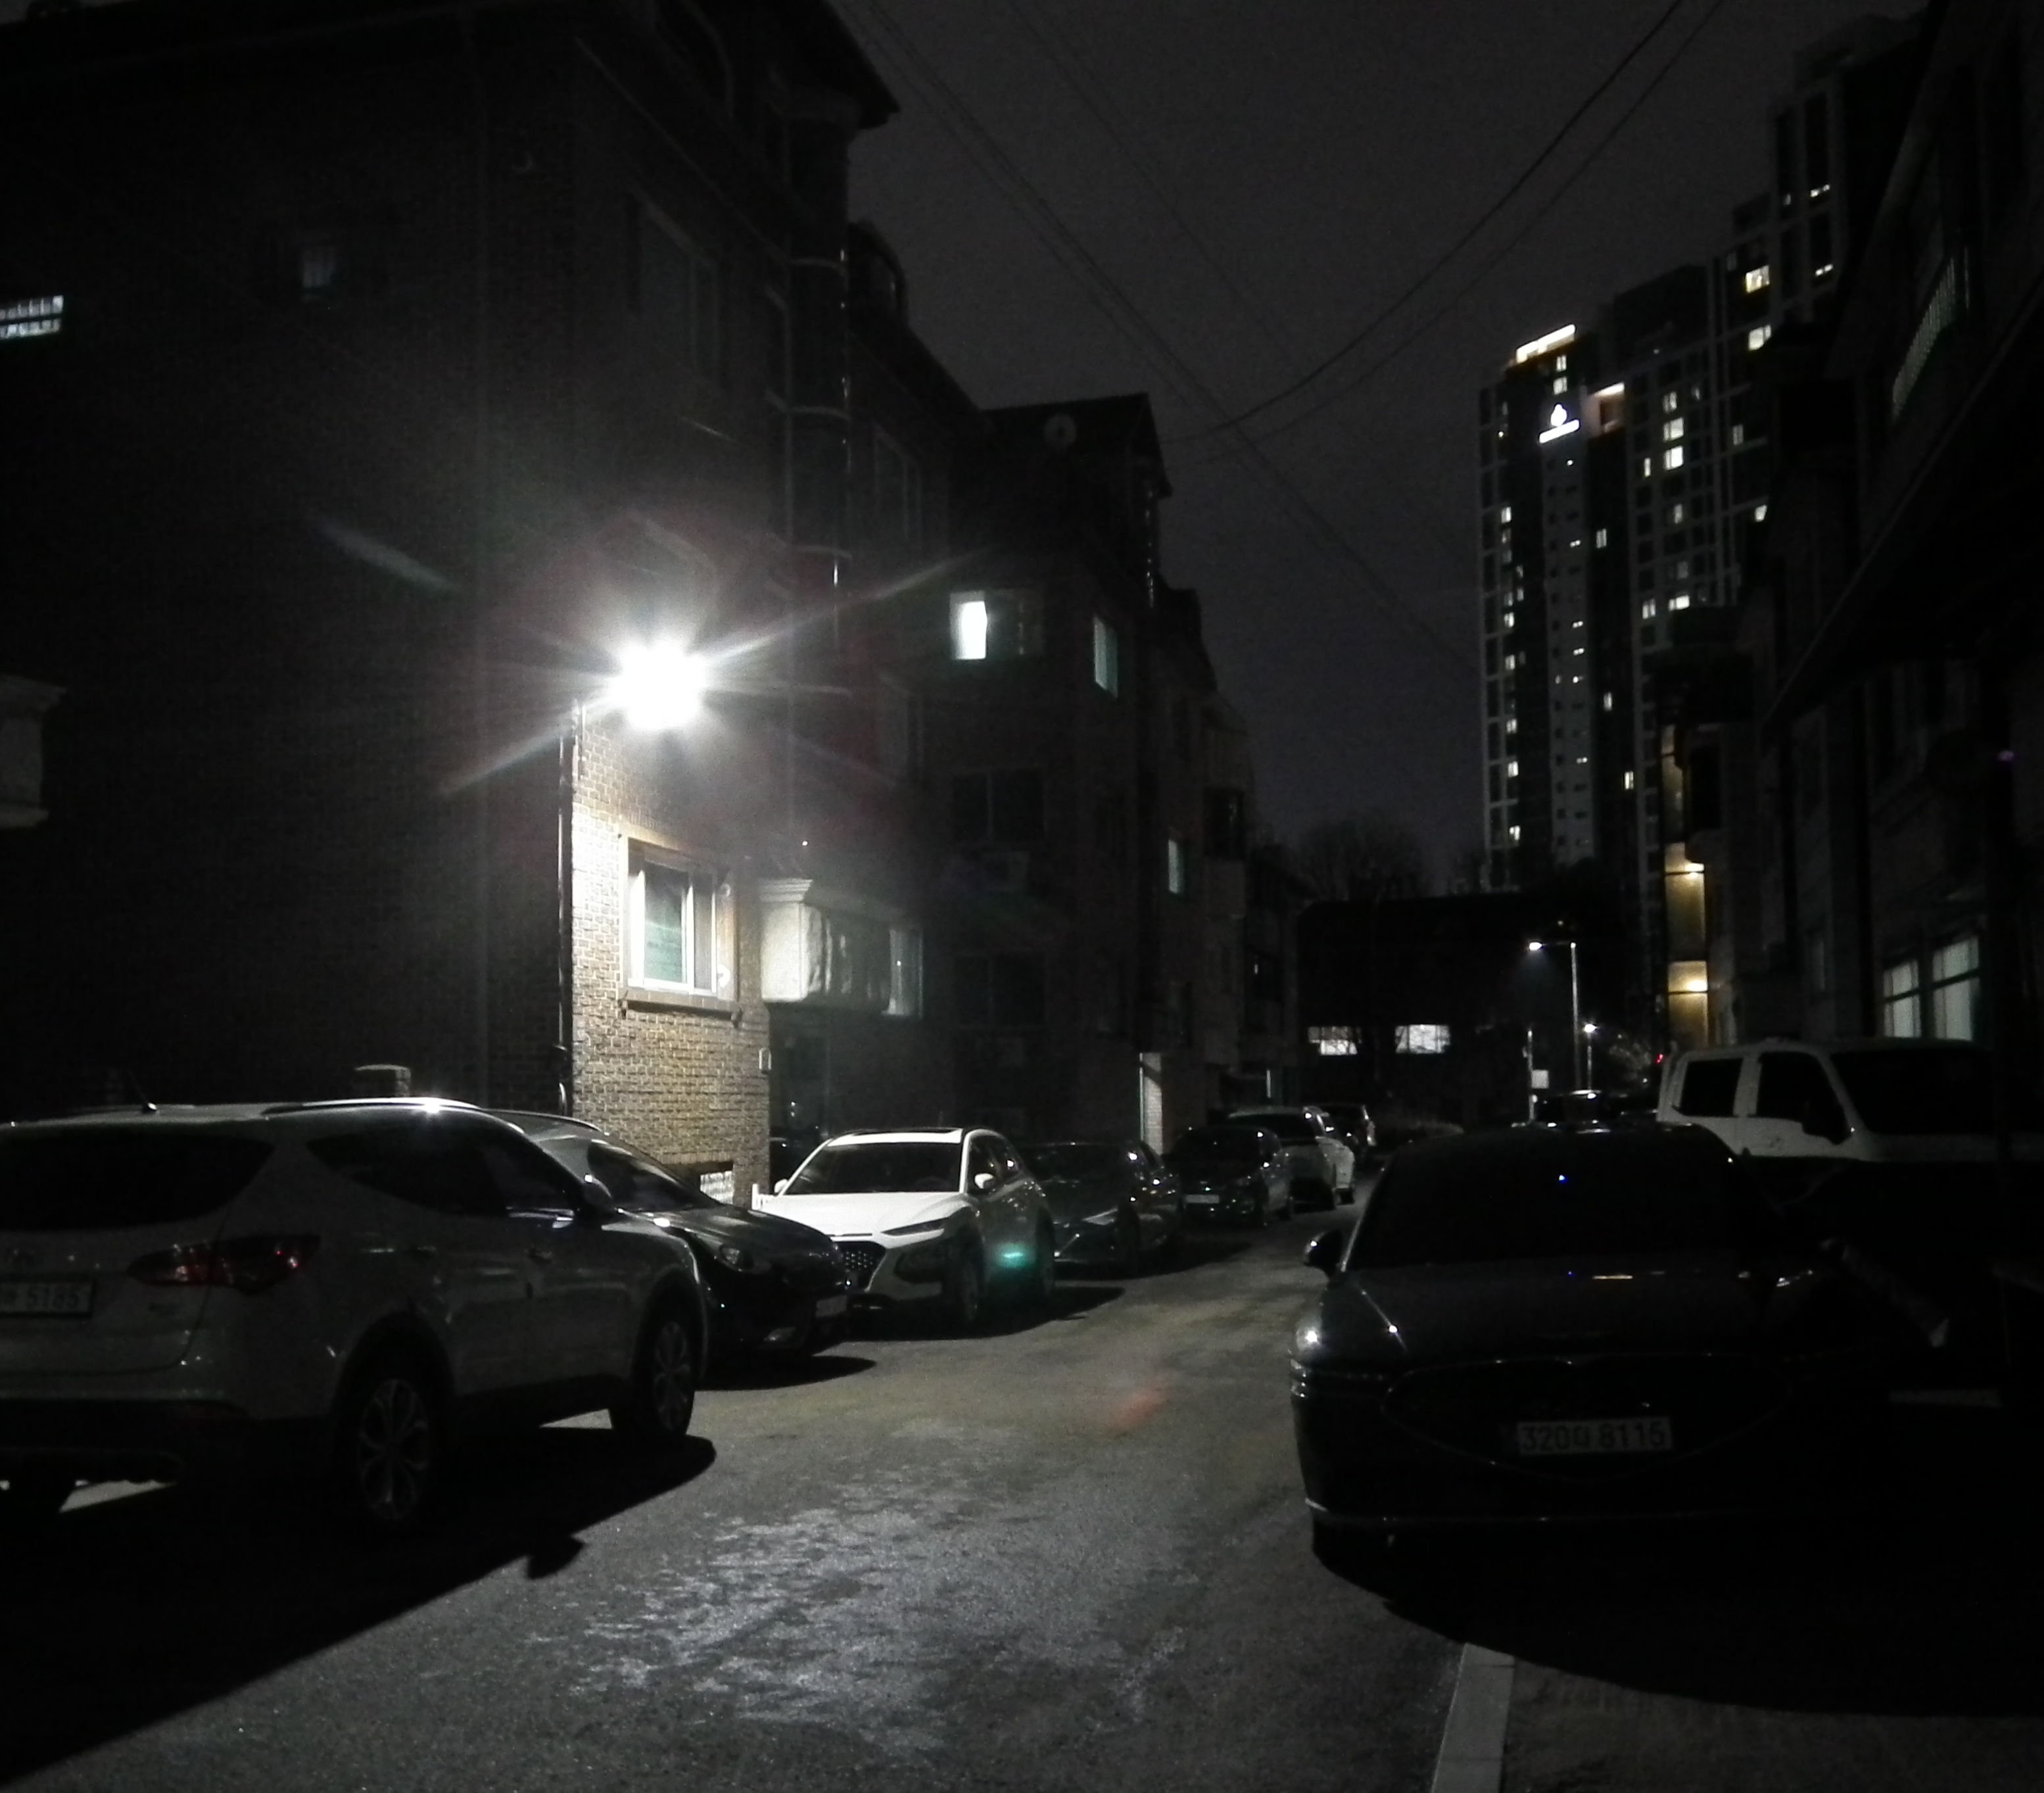
무선 AP 블랙박스 카메라 일체형 LED 보안등
- 다세대 주차 관리 -
보안등 블랙박스 카메라는 무선 네트워크를 지원하는 IP 카메라 입니다. 뛰어난 내구성과 IP 66 방식으로 방진 방수 기능을 지원합니다.
보안등 등기구에 에너지 절감형 50W 고휘도 LED 조명기기와 함께 삽입 가능하도록 디자인까지 고려하여 제작된 브라켓은 카메라 각도 조절 및 필요시 카메라를 쉽게 등기구에서 분리 할 수 있도록 구성되어 있습니다.
CCTV 및 네트워크에 대한 지식 및 기술이 전혀 없어도 DC12V 전원만 인가 하면 바로 작동 할 수 있도록 제작되었습니다.
따라서 CCTV 공사가 따로 필요 없고 블랙박스 카메라용 상시 전원 만 인가하면 24시간 365일 지속적으로 영상을 촬영하고 녹화 할 수 있습니다.
넓은 지역을 커버하기 위하여 카메라는 115도 광각의 렌즈를 장착하고 Full HD 고해상도 영상을 제공합니다.
카메라에서 제공되는 wifi 에 핸드폰이나 노트북으로 현장에서 직접 카매라에 접속(AP 모드 기본) 을 통하여 카메라 설정, 실시간 영상 모니터링, 녹화 영상 재생 및 다운로드 등을 할 수 있습니다.
DK 솔루션 ㅣ dkahn@dksolutions.co.kr, T : 010 9180 6256

Slide 3
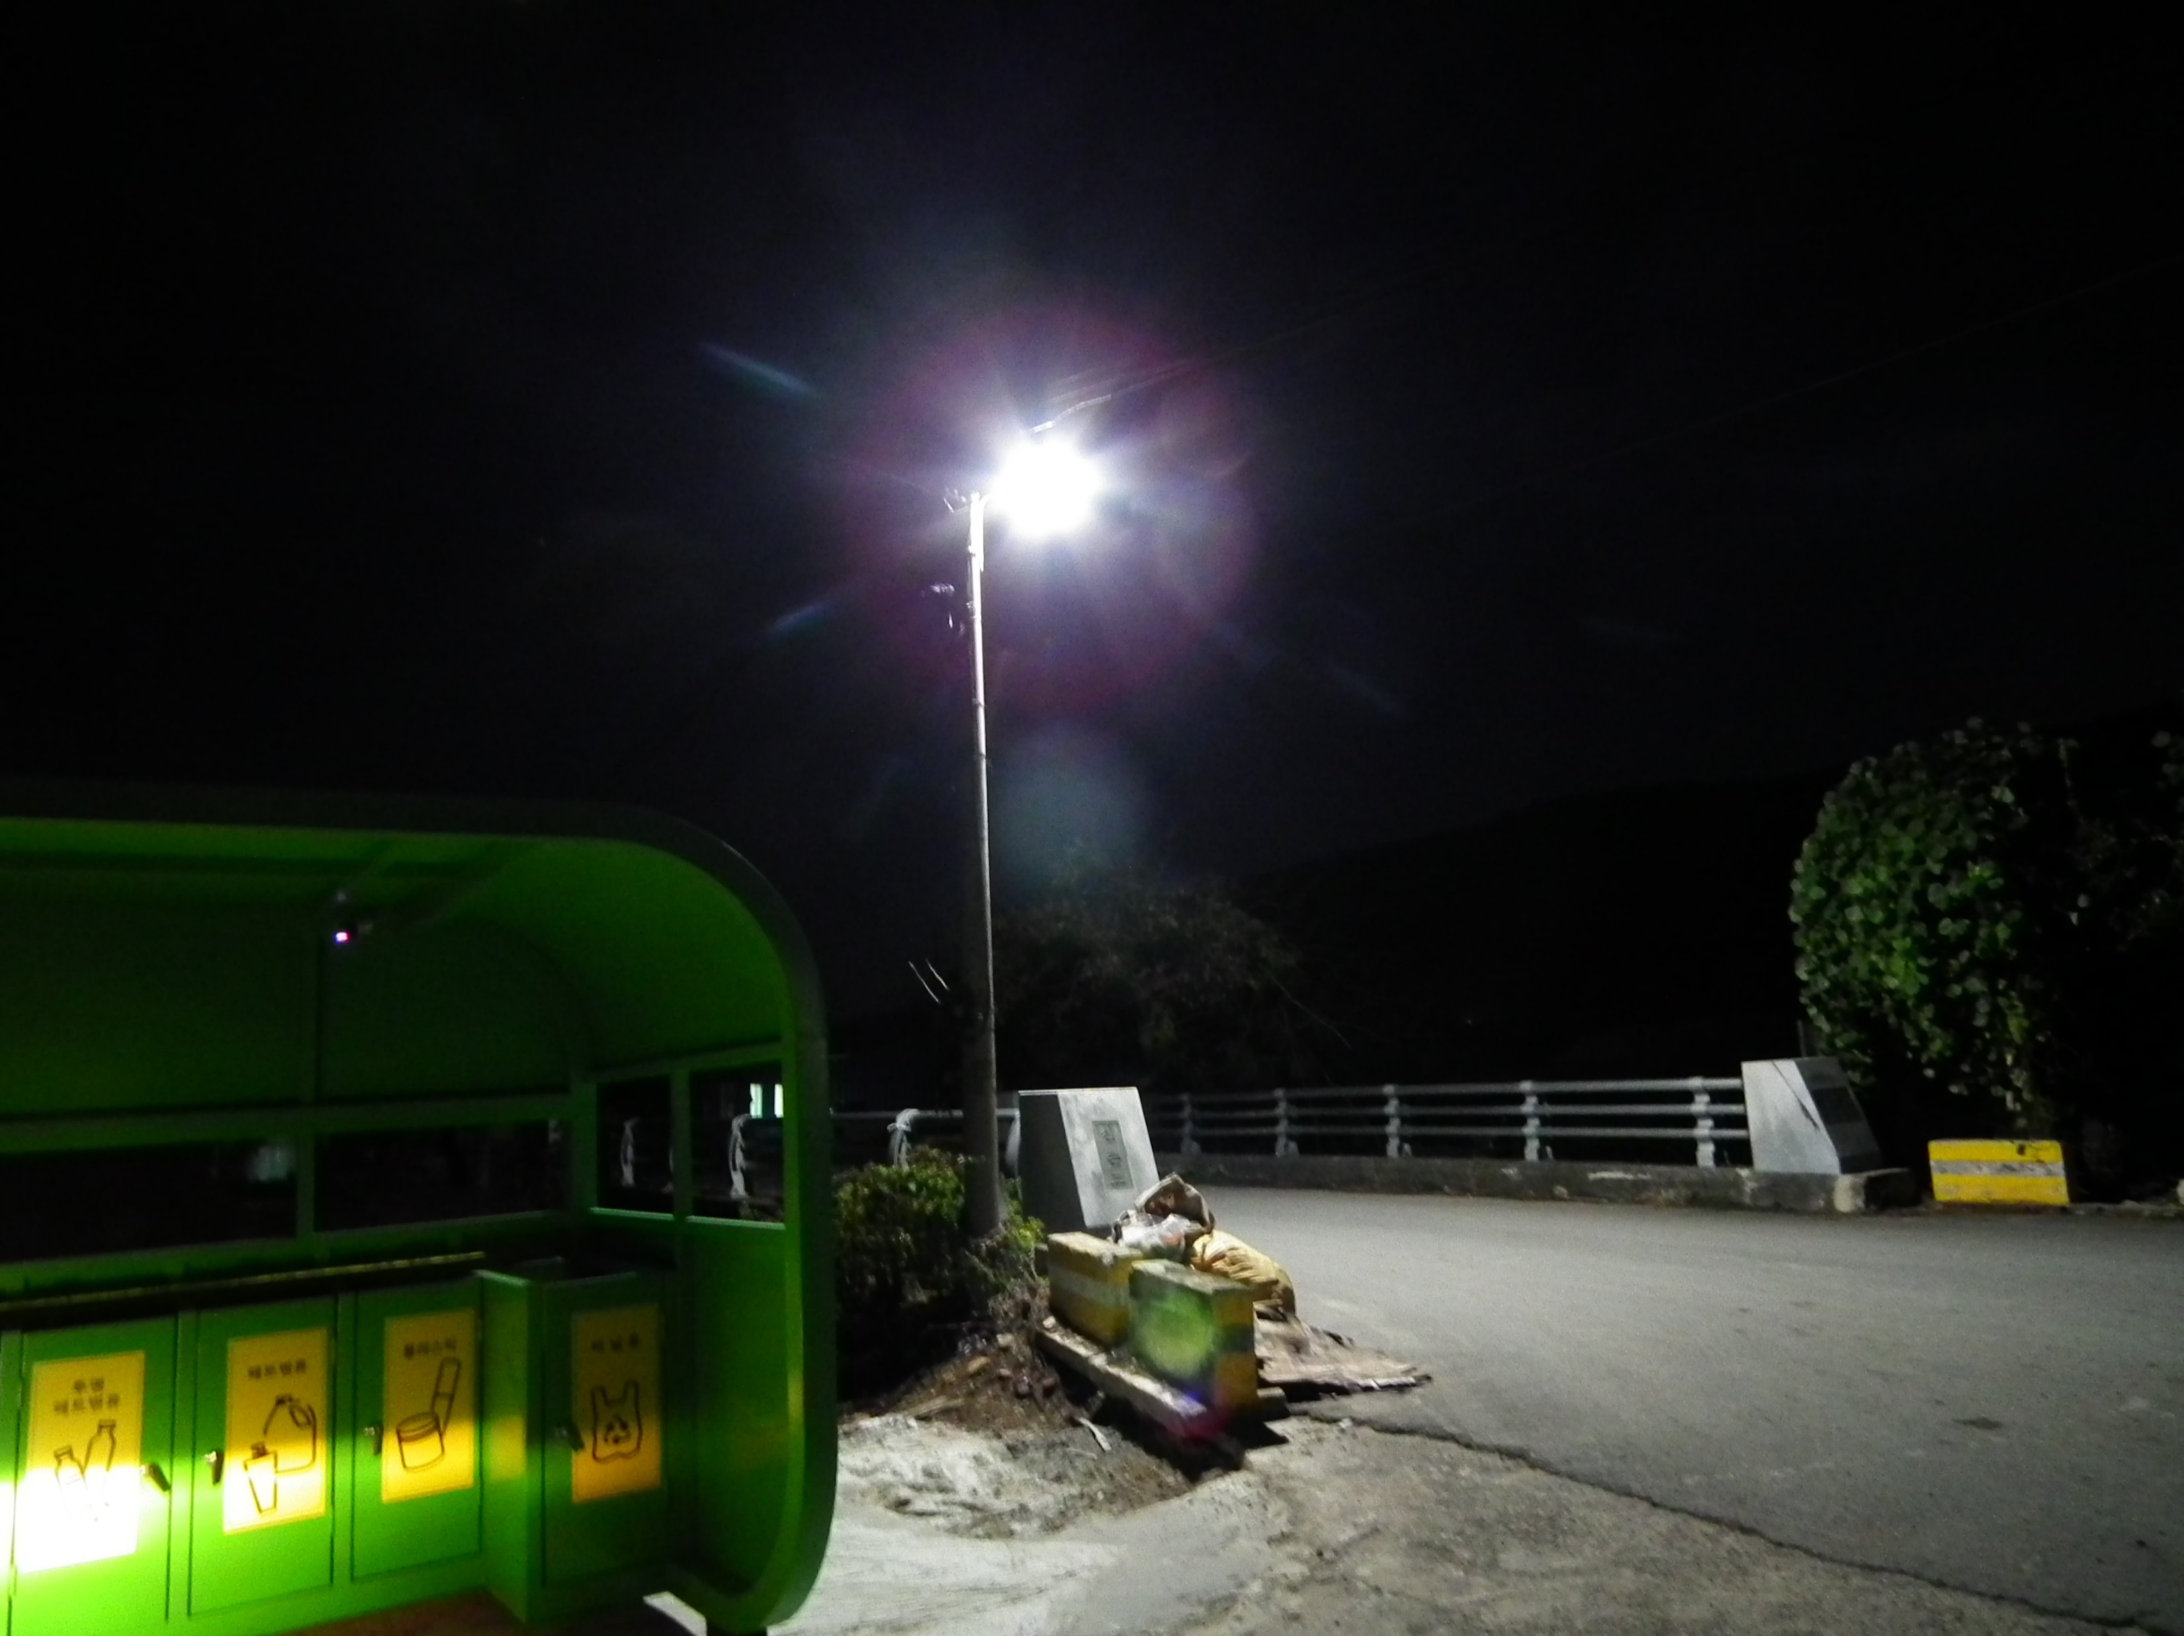
무선 AP 블랙박스 카메라 일체형 LED 보안등
- 진입로 출입 관리 -
보안등 블랙박스 카메라는 무선 네트워크를 지원하는 IP 카메라 입니다. 뛰어난 내구성과 IP 66 방식으로 방진 방수 기능을 지원합니다.
보안등 등기구에 에너지 절감형 50W 고휘도 LED 조명기기와 함께 삽입 가능하도록 디자인까지 고려하여 제작된 브라켓은 카메라 각도 조절 및 필요시 카메라를 쉽게 등기구에서 분리 할 수 있도록 구성되어 있습니다.
CCTV 및 네트워크에 대한 지식 및 기술이 전혀 없어도 DC12V 전원만 인가 하면 바로 작동 할 수 있도록 제작되었습니다.
따라서 CCTV 공사가 따로 필요 없고 블랙박스 카메라용 상시 전원 만 인가하면 24시간 365일 지속적으로 영상을 촬영하고 녹화 할 수 있습니다.
넓은 지역을 커버하기 위하여 카메라는 115도 광각의 렌즈를 장착하고 Full HD 고해상도 영상을 제공합니다.
카메라에서 제공되는 wifi 에 핸드폰이나 노트북으로 현장에서 직접 카매라에 접속(AP 모드 기본) 을 통하여 카메라 설정, 실시간 영상 모니터링, 녹화 영상 재생 및 다운로드 등을 할 수 있습니다.
DK 솔루션 ㅣ dkahn@dksolutions.co.kr, T : 010 9180 6256

Slide 4
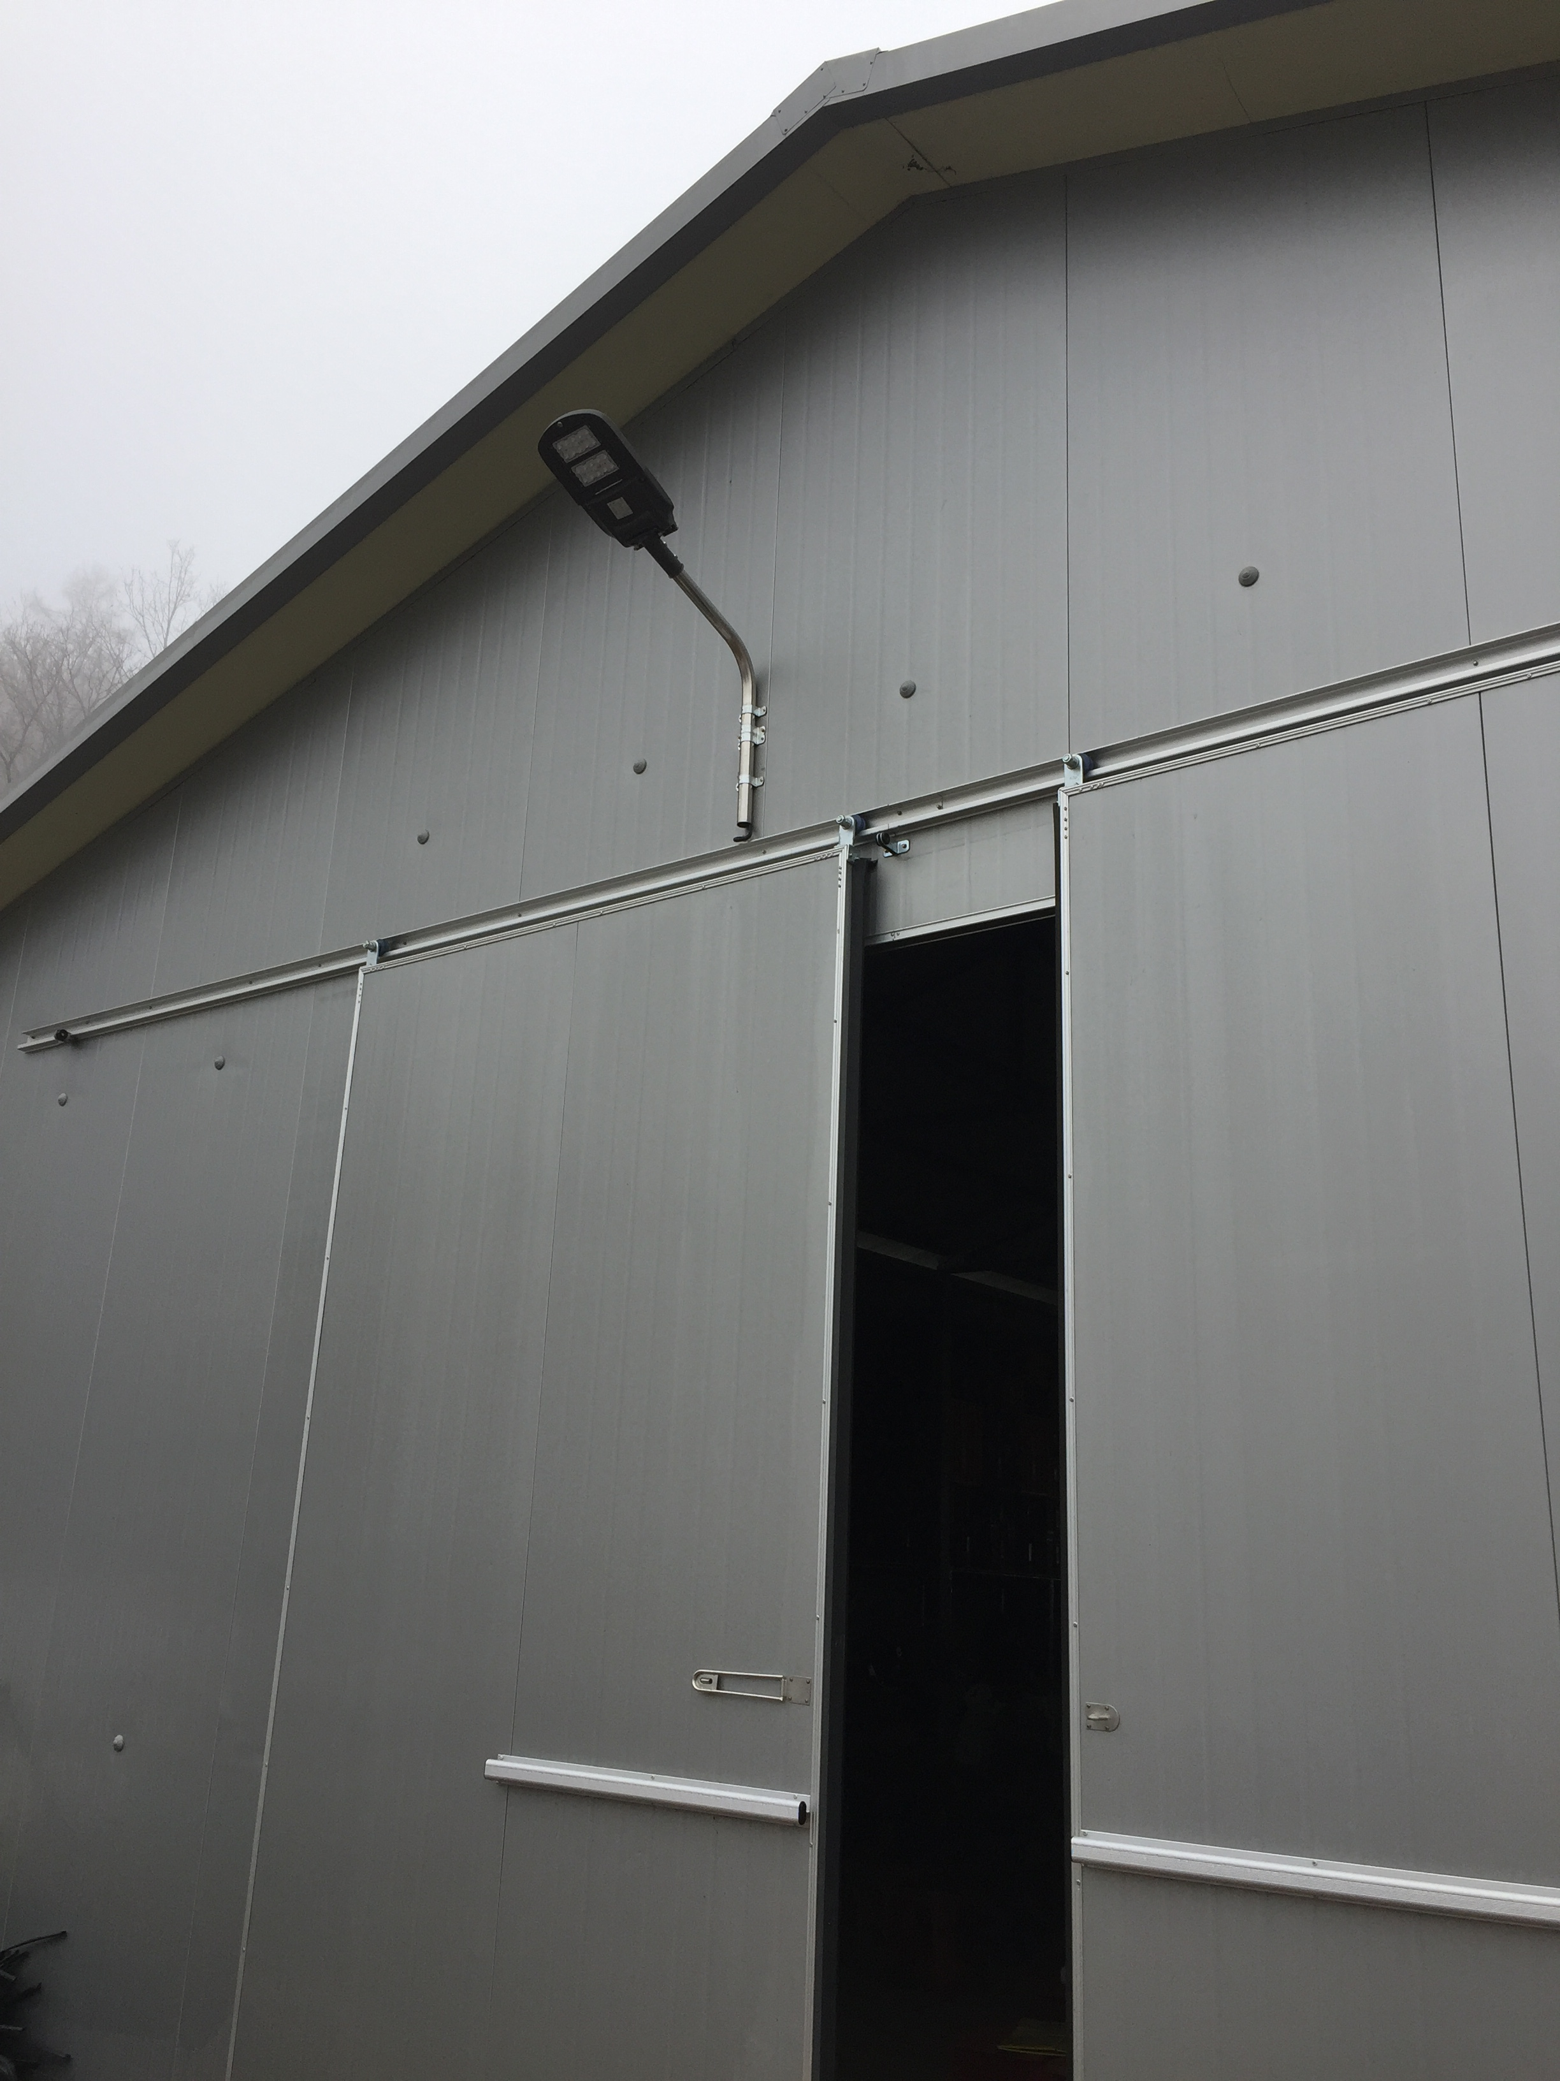
무선 AP 블랙박스 카메라 일체형 LED 보안등
- 창고 및 공장 출입문 출입 관리-
보안등 블랙박스 카메라는 무선 네트워크를 지원하는 IP 카메라 입니다. 뛰어난 내구성과 IP 66 방식으로 방진 방수 기능을 지원합니다.
보안등 등기구에 에너지 절감형 50W 고휘도 LED 조명기기와 함께 삽입 가능하도록 디자인까지 고려하여 제작된 브라켓은 카메라 각도 조절 및 필요시 카메라를 쉽게 등기구에서 분리 할 수 있도록 구성되어 있습니다.
CCTV 및 네트워크에 대한 지식 및 기술이 전혀 없어도 DC12V 전원만 인가 하면 바로 작동 할 수 있도록 제작되었습니다.
따라서 CCTV 공사가 따로 필요 없고 블랙박스 카메라용 상시 전원 만 인가하면 24시간 365일 지속적으로 영상을 촬영하고 녹화 할 수 있습니다.
넓은 지역을 커버하기 위하여 카메라는 115도 광각의 렌즈를 장착하고 Full HD 고해상도 영상을 제공합니다.
카메라에서 제공되는 wifi 에 핸드폰이나 노트북으로 현장에서 직접 카매라에 접속(AP 모드 기본) 을 통하여 카메라 설정, 실시간 영상 모니터링, 녹화 영상 재생 및 다운로드 등을 할 수 있습니다.
DK 솔루션 ㅣ dkahn@dksolutions.co.kr, T : 010 9180 6256

Slide 5
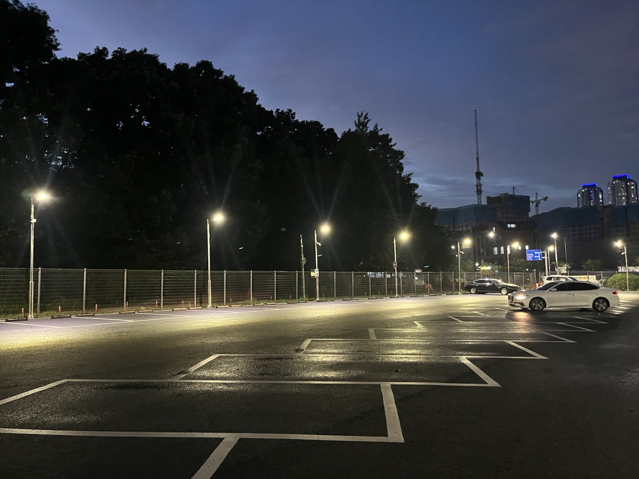
무선 AP 블랙박스 카메라 일체형 LED 보안등
- 주차 차량 관리-
보안등 블랙박스 카메라는 무선 네트워크를 지원하는 IP 카메라 입니다. 뛰어난 내구성과 IP 66 방식으로 방진 방수 기능을 지원합니다.
보안등 등기구에 에너지 절감형 50W 고휘도 LED 조명기기와 함께 삽입 가능하도록 디자인까지 고려하여 제작된 브라켓은 카메라 각도 조절 및 필요시 카메라를 쉽게 등기구에서 분리 할 수 있도록 구성되어 있습니다.
CCTV 및 네트워크에 대한 지식 및 기술이 전혀 없어도 DC12V 전원만 인가 하면 바로 작동 할 수 있도록 제작되었습니다.
따라서 CCTV 공사가 따로 필요 없고 블랙박스 카메라용 상시 전원 만 인가하면 24시간 365일 지속적으로 영상을 촬영하고 녹화 할 수 있습니다.
넓은 지역을 커버하기 위하여 카메라는 115도 광각의 렌즈를 장착하고 Full HD 고해상도 영상을 제공합니다.
카메라에서 제공되는 wifi 에 핸드폰이나 노트북으로 현장에서 직접 카매라에 접속(AP 모드 기본) 을 통하여 카메라 설정, 실시간 영상 모니터링, 녹화 영상 재생 및 다운로드 등을 할 수 있습니다.
DK 솔루션 ㅣ dkahn@dksolutions.co.kr, T : 010 9180 6256

Slide 6
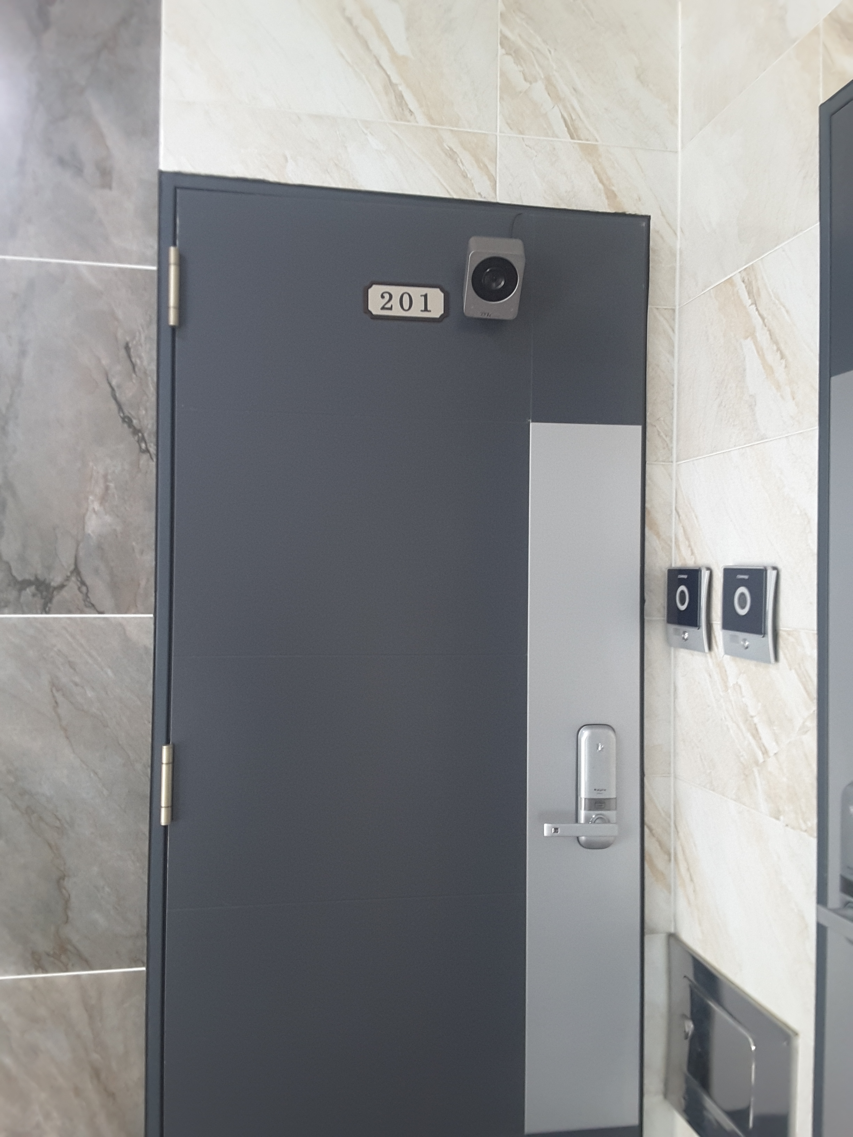
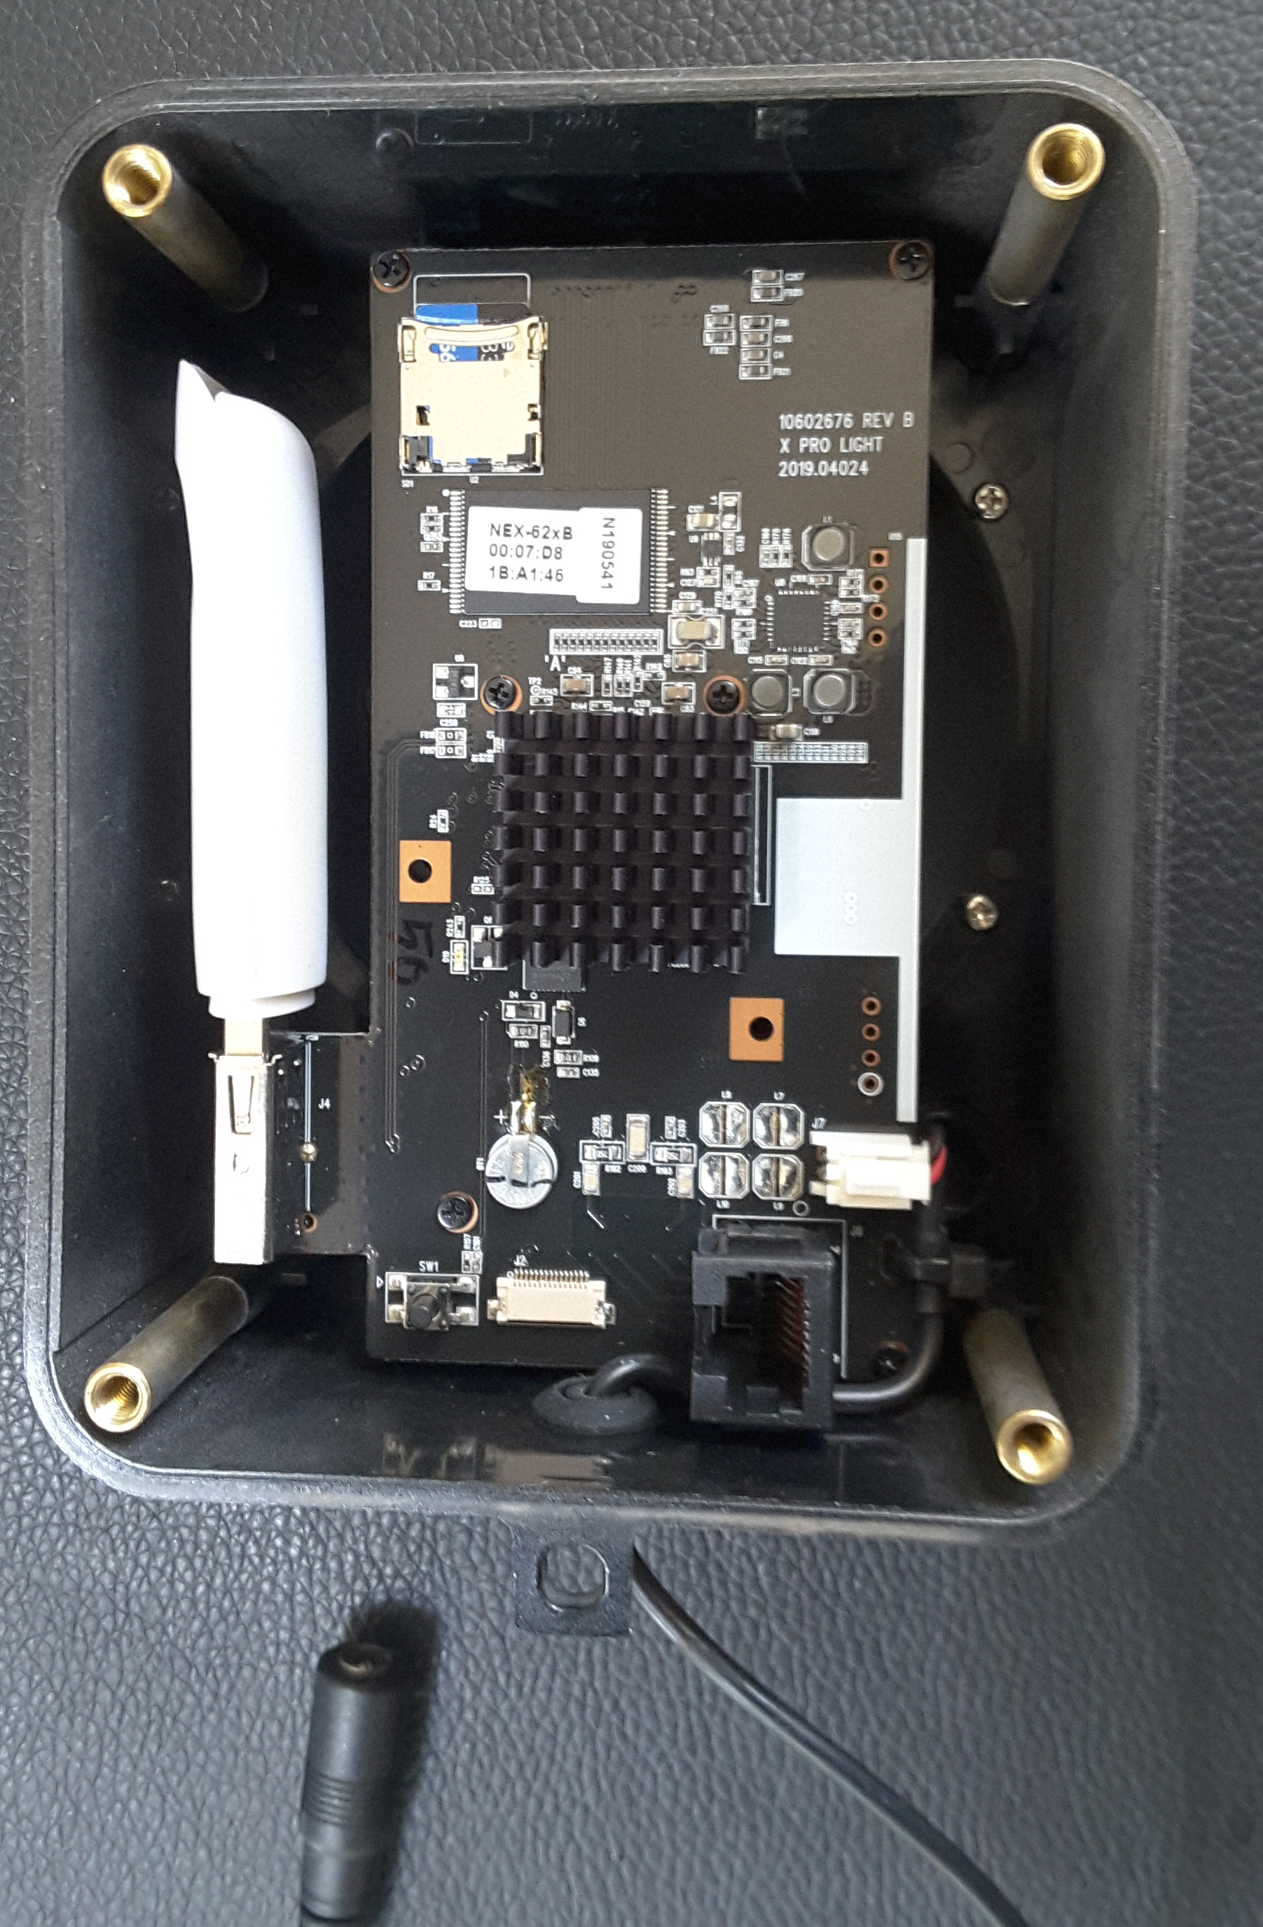
다용도 무선 AP 블랙박스 카메라
무선 AP 가 지원되는 블랙박스 카메라입니다. 사건 사고등을 메모리 카드에 24시간 365일 녹화가 가능합니다. 현장에서 핸드폰 및 노트북의 wifi 접속을 통하여 직접 카메라 (AP 모드 기본) 와 연결을 할 수 있습니다. Wifi 를 통한 카메라 연결은 30m 범위 내에서 가능합니다. Wifi 리피터 사용 시에는 거리를 연장 할 수 있습니다. 카메라와 연결 후에는 카메라 설정, 실시간 영상 모니터링, 녹화 영상 재생 및 다운로드 등을 할 수 있습니다. 블랙박스 카메라 접속을 위해서 CCTV 공사 및 인터넷 네트워크 연결이 필요 없고 DC12V 전원(밧데리 포함)만 인가하면 바로 작동하기 때문에 누구나 쉽게 설치 가능합니다. 2.9mm 렌즈가 장착되어 115도 화각의 2M Full HD 영상을 사용 할 수 있습니다. 4개의 비디오 스트림( h.264 x3, MJPEG x1) 이 지원 됩니다. IP65 구조 설계로 실/내외 사용 이 가능합니다
1. Micro SD 카드/ 2. USB Wifi 동글
3. RJ-45 / 4. 리셋버튼 / 5.전원입력
방범 카메라
블랙박스 카메라
방송 보조 카메라
캠핑 보안 카메라
택배 보안 카메라
산업현장 이동형 카메라
관찰 카메라
트레일 카메라
스포츠 경기 이동 카메라

Slide 7
다용도 무선 AP 블랙박스 카메라
무선 AP 가 지원되는 블랙박스 카메라입니다. 사건 사고등을 메모리 카드에 24시간 365일 녹화가 가능합니다. 현장에서 핸드폰 및 노트북의 wifi 접속을 통하여 직접 카메라 (AP 모드 기본) 와 연결을 할 수 있습니다. Wifi 를 통한 카메라 연결은 30m 범위 내에서 가능합니다. Wifi 리피터 사용 시에는 거리를 연장 할 수 있습니다. 카메라와 연결 후에는 카메라 설정, 실시간 영상 모니터링, 녹화 영상 재생 및 다운로드 등을 할 수 있습니다. 블랙박스 카메라 접속을 위해서 CCTV 공사 및 인터넷 네트워크 연결이 필요 없고 DC12V 전원(밧데리 포함)만 인가하면 바로 작동하기 때문에 누구나 쉽게 설치 가능합니다. 2.9mm 렌즈가 장착되어 115도 화각의 2M Full HD 영상을 사용 할 수 있습니다. 4개의 비디오 스트림( h.264 x3, MJPEG x1) 이 지원 됩니다. IP65 구조 설계로 실/내외 사용 이 가능합니다
1. Micro SD 카드/ 2. USB Wifi 동글
3. RJ-45 / 4. 리셋버튼 / 5.전원입력
방범 카메라
블랙박스 카메라
방송 보조 카메라
캠핑 보안 카메라
택배 보안 카메라
산업현장 이동형 카메라
관찰 카메라
트레일 카메라
스포츠 경기 이동 카메라

Slide 8
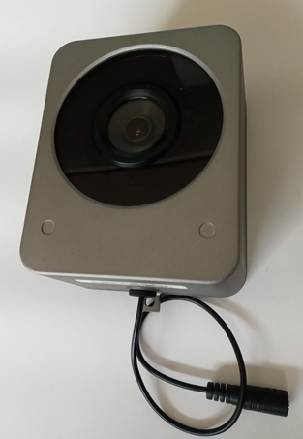
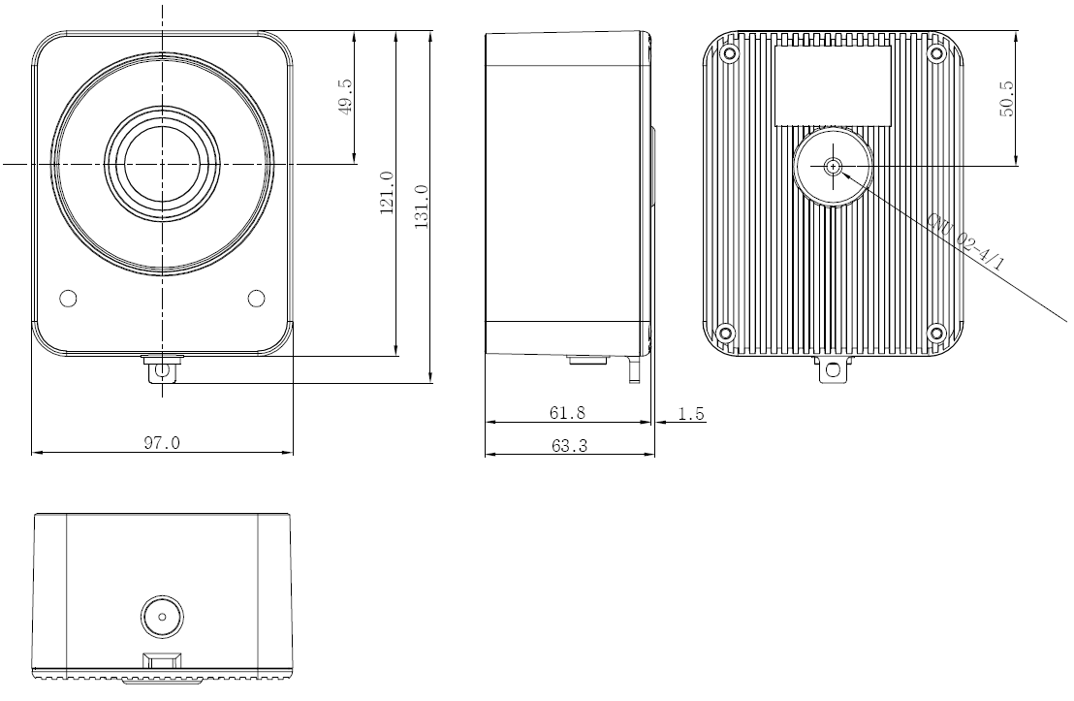
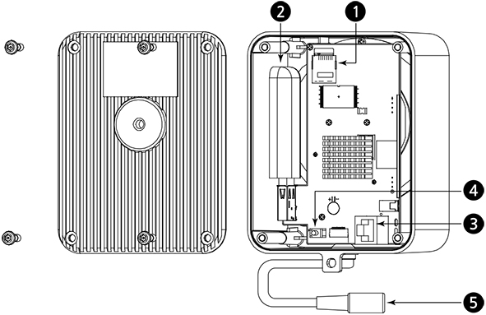
24시간 자동 녹화 기능이 탑재된 Wifi Network Camera
2메가 픽셀 센서를 장착 하여 Full HD 영상(1920x1080) 해상도를 지원하는 카메라로 DC12V 전원 연결과 Wifi 를 통하여 운영됩니다. 실시간 영상 전송 및 SD 카드를 통한 녹화가 가능하며 스마트 기기 및 PC 를 통하여 실시간 영상 확인과 녹화영상을 확인 할 수 있습니다. MJPEG, H.264 형식과 ONVIP 형식을 지원합니다
2M Full HD(1920x1080) 해상도
Wifi 네트워크 카메라(2.4G)
AP 모드
Wifi 를 통한 실시간 영상 전송 및 녹화
스마트 기기 및 PC 에서 실시간 영상 및 녹화 영상 확인
Wifi 를 통한 SD 녹화 영상 다운로드
2.9mm 렌즈(화각 115도) 장착
DC12V 전원 입력
SD 메모리 녹화 (용량 무제한 지원)
쿼드 스트림 지원
IP65
실내/ 실외 적용
심플한 제품 구조 및 설치
건설현장/ 스포츠 경기 녹화 및 전송 등 다양한 어플리케이션 활용
치수
주요 구성
1. Micro SD memory slot / 2. USB Wifi Dongle
3. Network RJ-45 / 4. Reset / 5.Power Input
DK 솔루션 ｜ http://gogocctv.com

Slide 9
24시간 자동 녹화 기능이 탑재된 Wifi Network Camera
Specifications
Model |  | Network Camera
Lens |  | Fixed-focal 2.9mm, F2.5
Angle of View |  | 115°(H)
Image Sensor | Type | 1/2.9” SONY Exmor CMOS sensor
 | Pixels | 1920(H) x 1080(V)
Min. Illumination |  | Color: 0.2Lux@F2.5 / BW: 0Lux@F2.5
Scanning Mode |  | Progressive Scan
Wide Dynamic Range |  | YES(72dB)
Day and Night Mode |  | True D/N (Auto, Day, Night)
Noise Reduction |  | 2DNR, 3DNR
Digital Zoom |  | Yes (ROI)
Exposure Control |  | Auto
White Balance Control |  | Auto, Incandescent, Fluorescent, Outdoor, Manual
Back Light Compensation |  | Yes
Image effect |  | Flip, Mirror, Aisle, Defog, HLC, S-LDC
Flicker Free Mode |  | 50Hz, 60Hz
Shutter Speed |  | Auto(1/10,000 ~ 1sec), Manual
VIDEO
Compression |  | H.264(Baseline, Main, High Profile), MJPEG
Bitrate Control |  | CVBR, VBR
Resolution |  | 1920x1080, 1280x1024, 1280x960, 1280x720, 1024x768, 704x576, 704x480, 640x480, 640x360, 320x240
Frame Rate |  | Max. 25/30fps
Streaming |  | 25/30fps(Quad Stream: H.264 x 3, MJPEG x 1)
SYSTEM
Video Contents Analysis |  | Tampering, Line Detector, Field Detector
Motion Detection Area |  | 16 Programmable Area (Include Area 8, Exclude Area 8)
Privacy Mask Zone |  | 8 Programmable Zone
FTP Uploading |  | MJPEG
Event Notification |  | E-mail, FTP, Notification Server, XML Notification, Audio Alert, AIHM
Login Authority |  | Administrator, Operator, Guest
Event Buffering | FTP | Pre: 30sec, Post: 30sec
 | SD Record | Pre: 10sec, Post: 60sec
Manual Trigger |  | 4 Programmable Trigger
Security |  | Multi User Authority, IP Filtering, HTTPS, SSL
Network Time Sync |  | NTP Server, Synchronized Computer, Manual
Software Reset |  | Restart, Reset, Factory Default
Hardware Factory Reset |  | Yes
Auto Recovery |  | Backup, Restore
Remote Upgrade |  | Web Browsing(IE, Chrome, Safari, Firefox), SmartManager
SD Recording Mode |  | Event, Continuous
NETWORK
Protocols |  | TCP/IP, UDP, IPv4/v6, HTTP, HTTPS, QoS, FTP, UPnP, RTP, RTSP, RTCP, DHCP, ARP, Zeroconf, Bonjour
Client Software |  | Web, SmartManager, Client S/W, Mobile S/W
Max. User Connection |  | Live: 10 Users, Playback: 3 Users
API Support |  | Open API, ONVIF Compliance
Mobile Support |  | Android, i-OS
EXTERNAL IN/OUT
Ethernet |  | RJ-45(10/100Base-T)
u-SD Card |  | SDHC/SDXC
ETC
Operating Humidity |  | 0 ~ 90% RH(Non-condensing)
Operating Temperature |  | -10°C ~ 45°C
Power Supply |  | 12VDC
Power Consumption |  | 420mA(5W)@12VDC
Dimensions(WxHxD) |  | 97(W)x131(H)x63.3(D)mm
Net Weight |  | Approx 370g
※ Specifications are subject to change without notice.
DK 솔루션 ｜ http://gogocctv.com

Slide 10
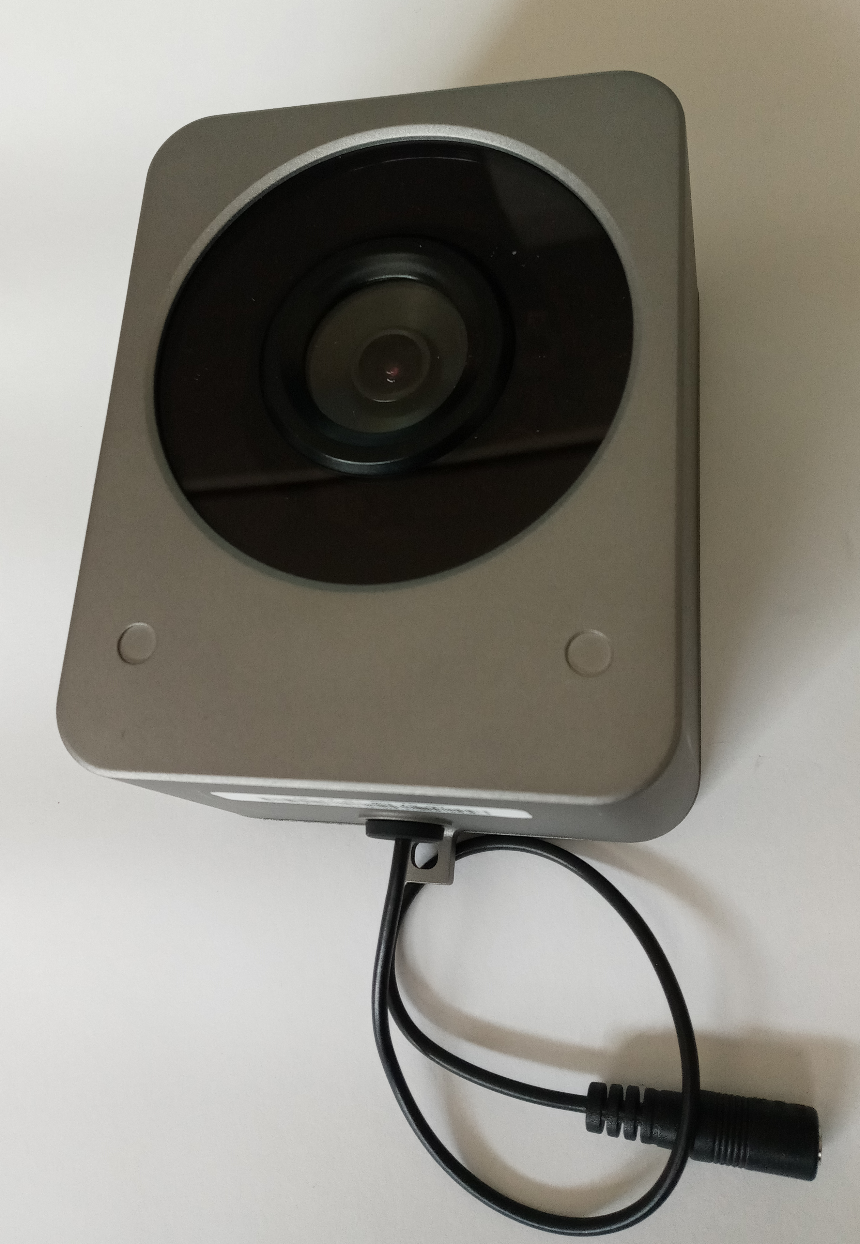
Wifi Network Camera with 24-hour automatic recording
Full HD (1920x1080) resolution network camera operate with DC12V and Wifi. Support real time transmission and SD Card recording. You can check real-time video and recorded video through smart devices and PCs. Support MJPEG, H.264 format and ONVIP format.
2M Full HD(1920x1080) Resolutions
Wifi network camera(2.4G)
AP mode select
Real time video transmission and recording via Wifi
Monitor live and recorded video on smart devices and PCs
Download SD recorded video via Wifi
Built-in 2.9mm Lens (FoV : 115deg)
DC12V Power Input
Record in SD card
Quad stream support
IP65
Indoor/Outdoor Application
Simple product structure and installation
Various applications such as not only surveillance but also construction site / sports event recording and transmission
Maid in Korea
Dimensions
Key Parts
1. Micro SD memory slot / 2. USB Wifi Dongle
3. Network RJ-45 / 4. Reset / 5.Power Input
DK solutions ｜ http://gogocctv.com

Slide 11
Wifi Network Camera with 24-hour automatic recording
Specifications
Model |  | Network Camera
Lens |  | Fixed-focal 2.9mm, F2.5
Angle of View |  | 115°(H)
Image Sensor | Type | 1/2.9” SONY Exmor CMOS sensor
 | Pixels | 1920(H) x 1080(V)
Min. Illumination |  | Color: 0.2Lux@F2.5 / BW: 0Lux@F2.5
Scanning Mode |  | Progressive Scan
Wide Dynamic Range |  | YES(72dB)
Day and Night Mode |  | True D/N (Auto, Day, Night)
Noise Reduction |  | 2DNR, 3DNR
Digital Zoom |  | Yes (ROI)
Exposure Control |  | Auto
White Balance Control |  | Auto, Incandescent, Fluorescent, Outdoor, Manual
Back Light Compensation |  | Yes
Image effect |  | Flip, Mirror, Aisle, Defog, HLC, S-LDC
Flicker Free Mode |  | 50Hz, 60Hz
Shutter Speed |  | Auto(1/10,000 ~ 1sec), Manual
VIDEO
Compression |  | H.264(Baseline, Main, High Profile), MJPEG
Bitrate Control |  | CVBR, VBR
Resolution |  | 1920x1080, 1280x1024, 1280x960, 1280x720, 1024x768, 704x576, 704x480, 640x480, 640x360, 320x240
Frame Rate |  | Max. 25/30fps
Streaming |  | 25/30fps(Quad Stream: H.264 x 3, MJPEG x 1)
SYSTEM
Video Contents Analysis |  | Tampering, Line Detector, Field Detector
Motion Detection Area |  | 16 Programmable Area (Include Area 8, Exclude Area 8)
Privacy Mask Zone |  | 8 Programmable Zone
FTP Uploading |  | MJPEG
Event Notification |  | E-mail, FTP, Notification Server, XML Notification, Audio Alert, AIHM
Login Authority |  | Administrator, Operator, Guest
Event Buffering | FTP | Pre: 30sec, Post: 30sec
 | SD Record | Pre: 10sec, Post: 60sec
Manual Trigger |  | 4 Programmable Trigger
Security |  | Multi User Authority, IP Filtering, HTTPS, SSL
Network Time Sync |  | NTP Server, Synchronized Computer, Manual
Software Reset |  | Restart, Reset, Factory Default
Hardware Factory Reset |  | Yes
Auto Recovery |  | Backup, Restore
Remote Upgrade |  | Web Browsing(IE, Chrome, Safari, Firefox), SmartManager
SD Recording Mode |  | Event, Continuous
NETWORK
Protocols |  | TCP/IP, UDP, IPv4/v6, HTTP, HTTPS, QoS, FTP, UPnP, RTP, RTSP, RTCP, DHCP, ARP, Zeroconf, Bonjour
Client Software |  | Web, SmartManager, Client S/W, Mobile S/W
Max. User Connection |  | Live: 10 Users, Playback: 3 Users
API Support |  | Open API, ONVIF Compliance
Mobile Support |  | Android, i-OS
EXTERNAL IN/OUT
Ethernet |  | RJ-45(10/100Base-T)
u-SD Card |  | SDHC/SDXC
ETC
Operating Humidity |  | 0 ~ 90% RH(Non-condensing)
Operating Temperature |  | -10°C ~ 45°C
Power Supply |  | 12VDC
Power Consumption |  | 420mA(5W)@12VDC
Dimensions(WxHxD) |  | 97(W)x131(H)x63.3(D)mm
Net Weight |  | Approx 370g
※ Specifications are subject to change without notice.
DK solutions ｜ http://gogocctv.com

